Slide 1
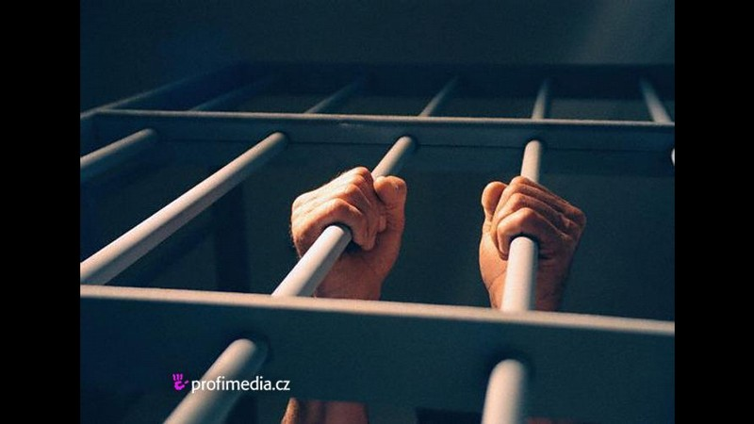
Vzdělávání odsouzených ve věznici KUŘIM vs. zahraniční koncepce
Kriminologie - FSpS:nk2070
Zpracoval: Ondřej Brychta
Obor: ASEBS
UČO: 392436

Slide 2
Každodenní problém vězněné osoby – jak užitečně strávit čas ve věznici?
Nudím se, co vymyslíme more?
Tradiční metodou resocializace, která tvoří vedle práce druhý pilíř programů zacházení s odsouzenými, je vzdělávání.
Toto je nutno chápat jako jeden z prostředků naplnění hlavních zásad výkonu trestu odnětí svobody uvedených v § 2 Zákona 169/1999.

Slide 3
Vzdělávací procesy ve věznicích jsou ošetřeny legislativně
O vzdělávání odsouzených ve věznicích hovoří následující právní úpravy:
Zákon č. 169/1999 o výkonu trestu odnětí svobody a o změně některých souvisejících zákonů (ze dne 30. června 1999). Dále jen; Zákon 169/1999.
Vyhláška Ministerstva spravedlnosti č. 345/1999 kterou se vydává řád výkonu trestu odnětí svobody (ze dne 21. prosince 1999). Dále jen; Vyhláška MS 345/1999.
Dále pak pro věznici KUŘIM
Vnitřní řád věznice KUŘIM pro odsouzené zařazené k výkonu trestu do věznice s ostrahou (ze dne 20. prosince 2013). Dále jen; Vnitřní řád věznice KUŘIM.

Slide 4
§ 34 Zákona 169/1999, upravuje vzdělávání odsouzených následujícím způsobem:
(§ 34) Vzdělávání odsouzených
(1) Odsouzeným, u nichž jsou pro to předpoklady, se obvykle umožní, aby získali vzdělání na základní nebo i střední škole, anebo se zúčastnili dalších forem vzdělávání, které jim umožní získat a zvyšovat si svoji pracovní kvalifikaci.
(2) Odsouzení zařazení do denní formy studia jsou pro účely tohoto zákona posuzováni jako odsouzení zařazení do práce.

Slide 5
Čl. 41 Vnitřního řádu věznice KUŘIM
SOU Praha – odloučené pracoviště
Činnost školského vzdělávacího střediska (ŠVS) probíhá v učebnách ŠVS a odborná praxe probíhá v ústavní kuchyni pro odsouzené. ŠVS zajišťuje odborné kurzy a kurzy celoživotního vzdělávání.
Činnost se řídí školním řádem, provozním řádem a interními normami vydanými ředitelem SOU.
Kurzy pořádané ŠVS jsou koncipovány v rozsahu 21 hodin týdně, odsouzeným jsou předepisovány stravní přídavek malý.
Odsouzení zařazení do vzdělávání podléhají režimu dle časového rozvrhu dne (ČRD). Ranní početní prověrka je realizována oproti standardním oddělením v průběhu výuky v učebnách ŠVS.

Slide 6
Poštovní adresa @ kontakt
Vězeňská služba ČR Střední odborné učiliště Na Veselí 51 140 67 Praha 4
http://www.vscr.cz/stredni-odborne-uciliste

Slide 7
Možnost vzdělávání pro odsouzené
§ 34 Zákona 169/1999 uvádí základní formy vzdělávání, které se odsouzeným obvykle umožňují, a to tehdy, jsou-li u nich pro takové vzdělávání předpoklady.
vzdělání v rámci „pravidelné“ výuky - základní školy (ZŠ), učňovský obor, maturitní obor, vysoké školy (VŠ)
kurzy

Slide 8
Graf z roku 2013, zobrazující dosažené vzdělání odsouzených

Slide 9
Odsouzený se o možnosti sebevzdělání dozví zpravidla:
tzv. náborem (nabídnuto vychovatelem v rámci programu zacházení)
veřejná nástěnka pro odsouzené
ústním sdělením od jiného odsouzeného

Slide 10
Věznicím se ukládá vytvářet podmínky, aby odsouzení mohli získat a zvyšovat si svoji pracovní kvalifikaci a rozšiřovat svoji všeobecnou informovanost (Zákon 169/1999, § 29 odst. 2 písm. c).
Snažíme se, aby se nám odsouzení nenudily, nebo nevymýšlely nepravosti!

Slide 11
Vzdělávání a kurzy ve věznici Kuřim
Střední odborné učiliště (SOU) obor Práce ve stravování 65-51-E /02 - Min. školství, rámcový program, školní vzdělávací program (ŠVP). Délka trvání 2 roky.
Číšnické práce - kurz 1x týdně po 4 hod. Délka trvání 10 měsíců.
Celoživotní vzdělávání - kurz 23 hod. týdně, výuka každý den. Délka trvání 5 měsíců.

Slide 13
Rámcový školní plán
Vychází z něj ŠVP - tematické plány na jednotlivé předměty - klasický postup, jako je ve školství.

Slide 14
Jak se odsouzený může dostat do takového kurzu?
u SOU jsou podmínky dané školním zákonem (hlavně zdravotní hledisko je dost často problém)
u kurzů doporučení od vychovatele

Slide 15
Po absolvování těchto vzdělávacích aktivit odsouzený získává
výuční list (v případě SOU)
certifikát o absolvování daného kurzu
možnost uplatnění v civilním životě
Prostřednictvím vzdělávání může odsouzený nabýt takové znalosti a dovednosti, které zvyšují šanci na jeho uplatnění na trhu práce v kvalifikované profesi (Mezník a kol., 1995, s 47).

Slide 16
Učitelé a školitelé
V případě učňovských oborů, podléhají učitelé přímo řediteli SOU.
U kurzů – „odborní“ zaměstnanci věznice.

Slide 17
Kdo hradí toto vzdělávání odsouzených? Státní podpora či Evropské fondy?
Vězeňská služba České republiky (VSČR) – a ta je hrazena z peněz daňových poplatníků!
SOU, patří taktéž pod VSČR - je to její škola akreditovaná Ministerstvem školství.

Slide 18
Zajímavý koncept pro odsouzené je v Anglii – víte co je tohle?

Slide 19
Restaurace odsouzených!!!
Veřejné Restaurace uvnitř vybraných britských věznic
Pracují zde výhradně odsouzení!
Na ně dohlíží kvalifikovaný šéfkuchař
Restaurace je součástí věznice
Jídlo je zde podáváno podle tzv. Michelin-style (kuchyňského způsobu vaření)

Slide 20
Nejnovější je vězeňská restaurace Clink Charity, na jihu Londýnského Brixtonu
Otevřena v únoru 2014
Delší čekací doba na objednání (až 72 hodin předem)
Důkladná osobní prohlídka před vstupem
Osoby straší 18 let
Hosté sebou nesmějí nosit mobilní telefony, cennosti, či kabelky
Hostům mohou být odebrány otisky prstů a vyfotografovány obličeje – bezpečnostní důvody

Slide 21
Pro hosty, kteří jsou ochotni se takto omezit je pak zdejší jídlo zážitkem
Podává se zde například:
Ledvinky z tresky podávané s kůrkou z hrachu
Slanorožec bylinný s gratinovanými brambory s pancettou a tymiánem
Opékaná perlička s celerem a grilovanou zeleninou
Desert - čokoládový bonbon s creme fresch
Dortík z papriky
Či různorodost místních domácích zmrzlin

Slide 22
Ukázka

Slide 23
Ukázka

Slide 24
Ukázka

Slide 25
Ukázka

Slide 26
Podrobný výběr vězňů k práci
Vítězní kandidáti pracují osm hodin za den, 40 hodin týdně a každý výcvikový sezení je pedantské (nože a ostřejší kuchyňské náčiní jsou držené zamčený když se nepoužívají).
Po absolvování trestu, pracuje až 49% ex-vězňů, kteří absolvovali toto zaměstnání ve věznici ,v civilním sektoru v pohostinství!!!

Slide 27
Další plány
Do roku 2017, Clink Charity plánuje přidat sedm dalších Restaurací napříč Anglií.
První má být na jaře 2015, ženská věznice blízko Manchesteru
Pěstování vlastních bio produktů
Chov vlastního dobytka pro restauraci
Napomáhá tomu hlavně popularizace těchto zařízení

Slide 28
Lepší cesta než koncepce v ČR?
Mluvčí věznice Brixton uvádí, že měsíčně projde touto restaurací až 1000 návštěvníků
A zájemců navštívit tuto společenskou událost stále přibývá
NEVÝHODA
Po dobrém jídle si tady cigaretu nedáte ☺

Slide 29
Zdroj
http://www.bbc.com/travel/story/20141219-the-latest-uk-dining-hotspot-prison#orb-footer

Slide 30
Děkuji za pozornost

